Slide 1
সবাইকে স্বাগতম

Slide 2
সবুজ ভট্টাচার্য্য
কম্পিউটার ডেমোনেস্ট্রেটর
রাউজান আর্যমৈত্রেয় ইনস্টিটিউশন
রাউজান, চট্টগ্রাম।
শ্রেণি : 10ম
বিষয় : ব্যবসায় উদ্যোগ
অধ্যায় : ৯ম
সময় : ৫০ মিনিট
তারিখ : ২৪/০6/২০২০

Slide 3
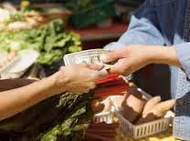
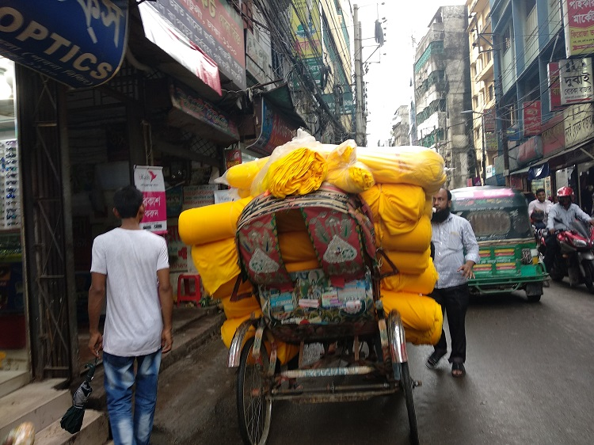
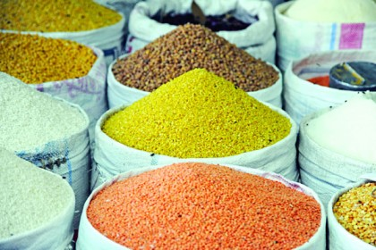
চিত্রগুলো মনোযোগ দিয়ে লক্ষ্য কর
ক্রয়
পরিবহন
গুদামজাতকরণ
পর্যায়িকরণ

Slide 4
এসো নিচের ভিডিওটি উপভোগ করি

Slide 5
আজকের পাঠ
বিপণন

Slide 6
শিখনফল
এ পাঠ শেষে শিক্ষার্থীরা -
বিপণন কী তা বলতে পারবে;
বিপণনের কার্যাবলি ব্যাখ্যা করতে পারবে;
বণ্টন প্রনালীর ধারণা ও প্রকারভেদ করতে পারবে।

Slide 7
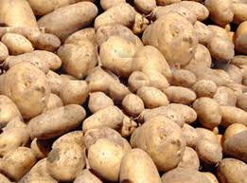
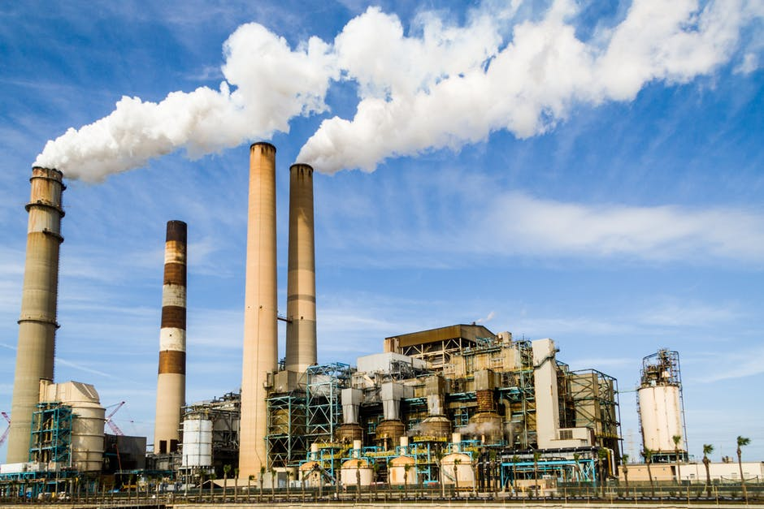
ছবিগুলো মনোযোগ দিয়ে লক্ষ্য কর
কাঁচামাল
উৎপাদনকারী
ক্রয়

Slide 8
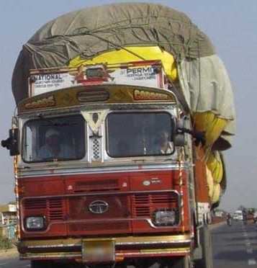
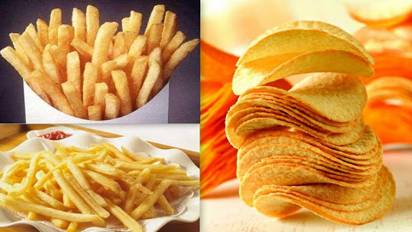
ছবিগুলো মনোযোগ দিয়ে লক্ষ্য কর
পরিবহন
গুদামজাতকরণ
প্রমিতকরণ

Slide 9
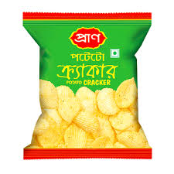
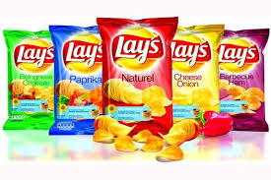
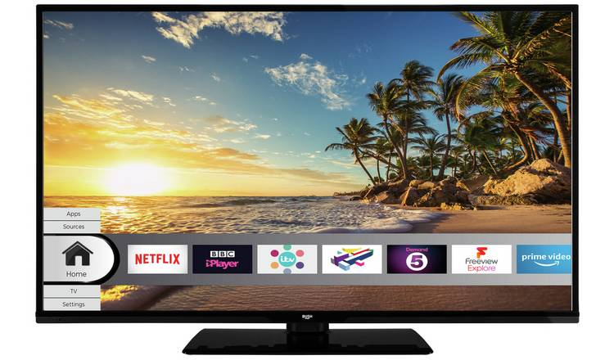
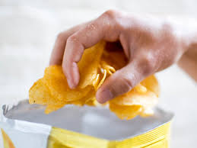
ছবিগুলো মনোযোগ দিয়ে লক্ষ্য কর
মোরকিকরণ
বিজ্ঞাপণ
ভোক্তা বিশ্লেষণ

Slide 10
একক কাজ
বিপণন কাকে বলে?
বিপণন প্রক্রিয়াটি কেমন?

Slide 11
ভোক্তা বিশ্লেষণ
ক্রয়
তথ্য সংগ্রহ
বিক্রয়
বিপণনের কার্যাবলি
মোরকিকরণ
পরিবহন
পর্যায়িকরণ
গুদামজাতকরণ
প্রমিতকরণ

Slide 12
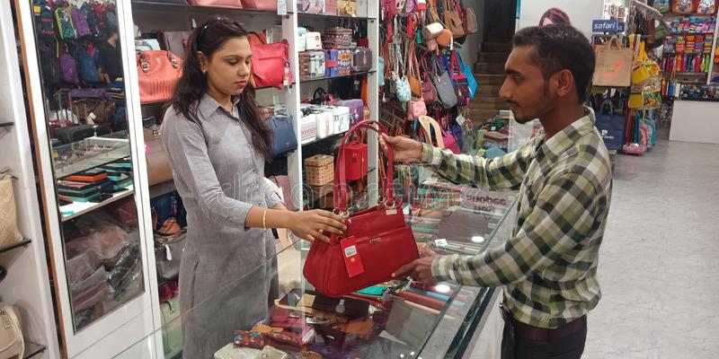
ক্রয়
বিক্রয়
নিজস্ব ব্যবহার বা পুনঃবিক্রয়ের জন্য পণ্য-দ্রব্য ও সেবা সামগ্রী ক্রয় করতে হয়।
ক্রেতা ও বিক্রেতাকে একত্রিত করা।

Slide 13
পরিবহন
গুদামজাতকরণ
পরিবহন পণ্য বা সেবা স্থানগত উপযোগ ও চাহিদা সৃষ্টি করে।
গুদামজাতকরণ এর মাধ্যমে পণ্যের সময়গত উপযোগ সৃষ্টি হয়।

Slide 14
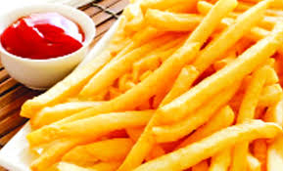
প্রমিতকরণ
পর্যায়িকরণ
পণ্যের গুণাগুন, আকার, রং, স্বাদ ইত্যাদির উপর ভিত্তিকরে পণ্য মূল্য স্থির করা।
ওজন, আকার, ও গুণাগুণ অনুযায়ী পর্যায়িকরণ করা হয়।

Slide 15
মোরকিকরণ
তথ্য সংগ্রহ
ক্রেতার দৃষ্টি আকর্ষণ এবং পণ্য নষ্ট ও ভেঙ্গে যাওয়া থেকে রক্ষা করার জন্য মোরকিকরণ করা হয়।
বাজারে চাহিদা ও রুচি কেমন তা জানার জন্য তথ্য সংগ্রহ করা হয়।

Slide 16
জোড়ায় কাজ
প্রমিতকরণ ও পর্যায়িকরণে কী কী উপাদান অন্তর্ভুক্ত রয়েছে তা লেখ।

Slide 17
বণ্টন প্রণালী
উৎপাদনকারী
ভোক্তা
উৎপাদনকারী
খুচরা বিক্রেতা
ভোক্তা
উৎপাদনকারী
পাইকার
খুচরা বিক্রেতা
ভোক্তা
উৎপাদনকারী
প্রতিনিধি বা এজেন্ট
ভোক্তা
উৎপাদনকারী
প্রতিনিধি বা এজেন্ট
খুচরা বিক্রেতা
ভোক্তা

Slide 18
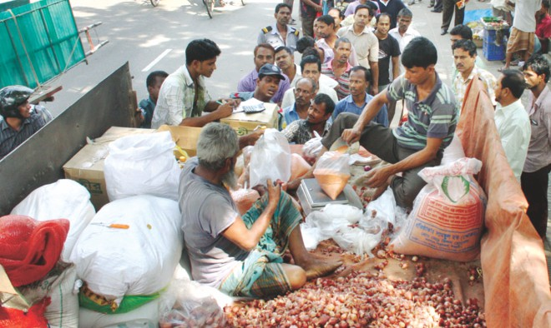
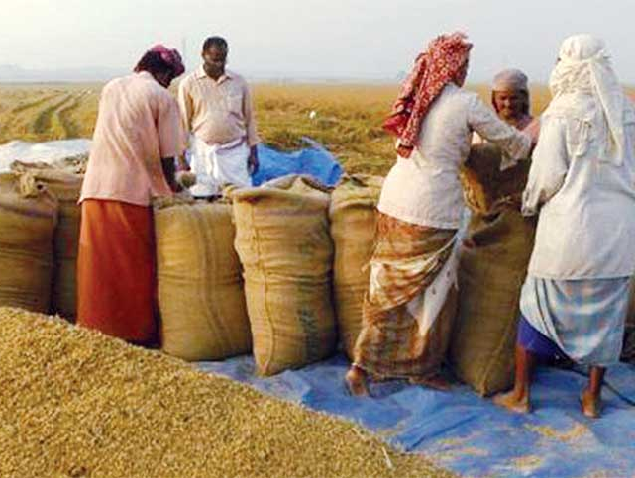
সরাসরি ভোক্তার নিকট বিক্রয়
খুচরা ব্যবসায়ীর মাধ্যমে বিক্রয়
কৃষি পণ্য সরাসরি ভোক্তার নিকট বিক্রয়
খুচরা ব্যবসায়ি সরাসরি ভোক্তার নিকট পণ্য বিক্রয় করে থাকে।

Slide 19
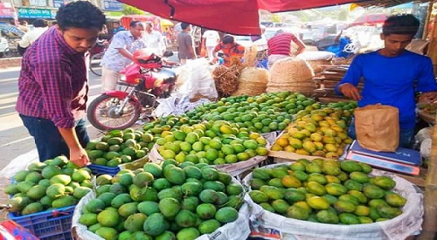
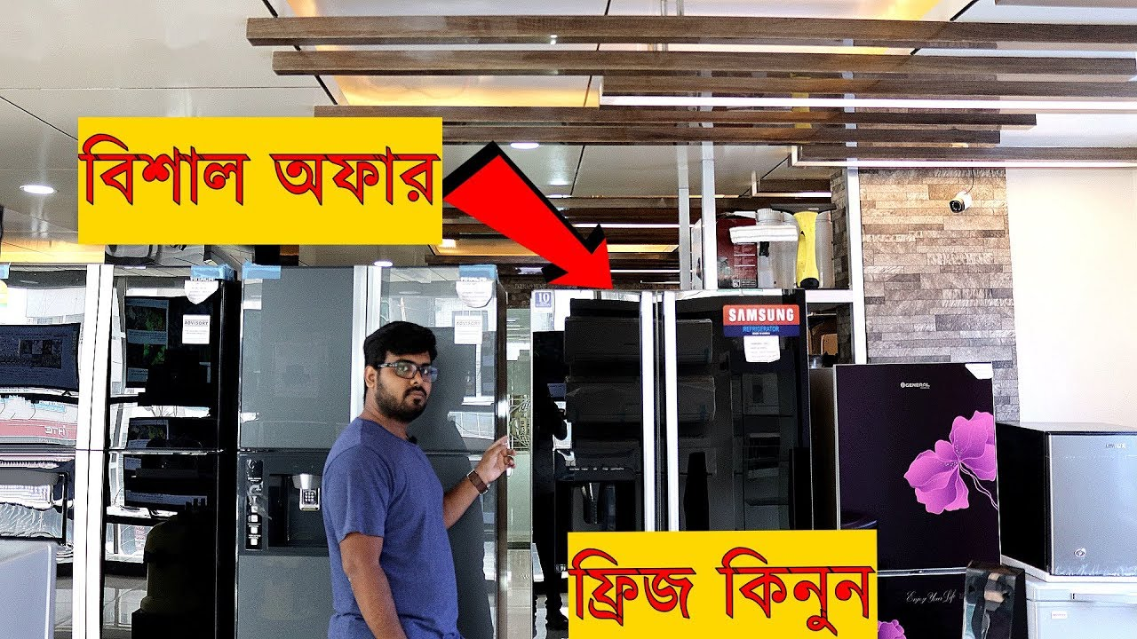
পাইকার ও খুচরা ব্যবসায়ীর মাধ্যমে বিক্রয়
প্রতিনিধি ও এজেন্টের মাধ্যমে বিক্রয়
পাইকার থেকে ক্রয় করে খুচরা ব্যবসায়ি ভোক্তার নিকট পণ্য বিক্রয় করে থাকে।
এজেন্টের মাধ্যমে ভোক্তার নিকট সরাসরি
পণ্য বিক্রয় করে থাকে।

Slide 20
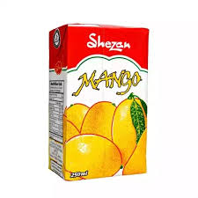
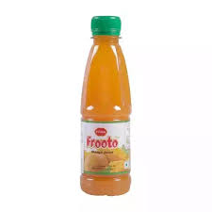
প্রতিনিধি ও খুচরা বিক্রেতার মাধ্যমে বিক্রয়
কোমল পানীয় ও প্রসাদনী সামগ্রী প্রতিনিধি ও খুচরা বিক্রেতার মাধ্যমে বিক্রয় করাহয়।

Slide 21
দলগত কাজ
মাছরাঙা দল
প্রতিনিধি ও এজেন্টের মাধ্যমে বিক্রয় সম্পর্কে লেখ।
প্রজাপতি দল
প্রতিনিধি ও খুচরা বিক্রেতার মাধ্যমে বিক্রয় সম্পর্কে লেখ।
ঘাসফড়িং দল
পাইকার ও খুচরা ব্যবসায়ীর মাধ্যমে বিক্রয় সম্পর্কে লেখ।

Slide 22
উত্তর দেয়ার চেষ্টা করি....
পর্যায়িকরণ কী?
প্রমিতকরণ কী?
পাইকার ও খুচরা ব্যবসায়ীর মাধ্যমে বিক্রয় কী?
বিপণন কাকে বলে?
বন্টন প্রণালীর ধারণা গুলো কী কী?
ভোক্তা বিশ্লেষণ কেন করা হয়?

Slide 23
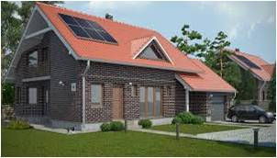
বাড়ির কাজ
আধুনিক ব্যবসায় জগতে ব্যবসায়ের প্রসারে বিজ্ঞাপনের গুরুত্ব কতটুকু আলোচনা কর।

Slide 24
ধন্যবাদ

